Slide 1

Sistema de automação para a economia de energia em lâmpadas.

Slide 2

Introdução
• Economia de energia
• Automatização do interruptor
• Baixo custo

Slide 3
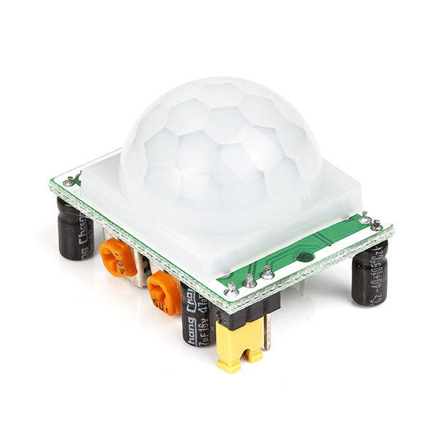
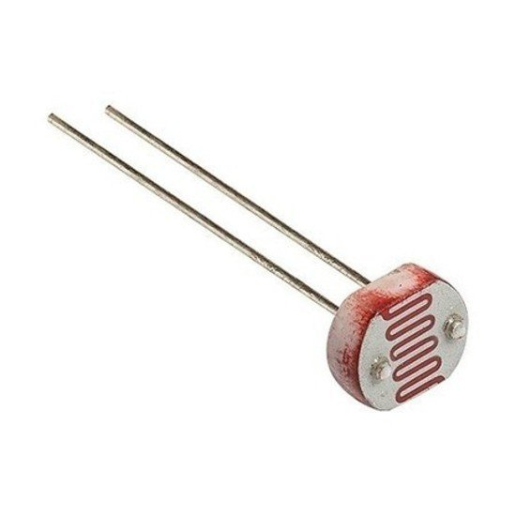
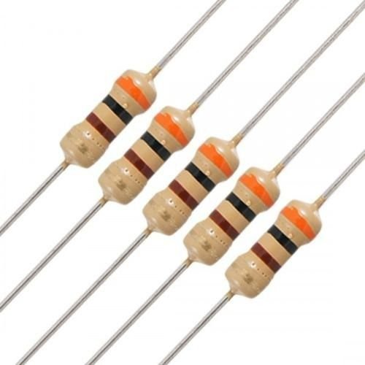
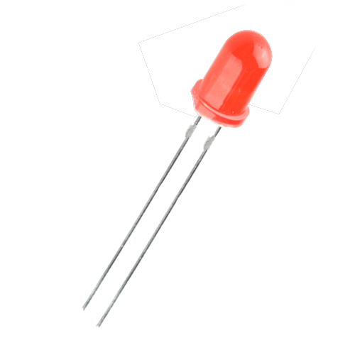
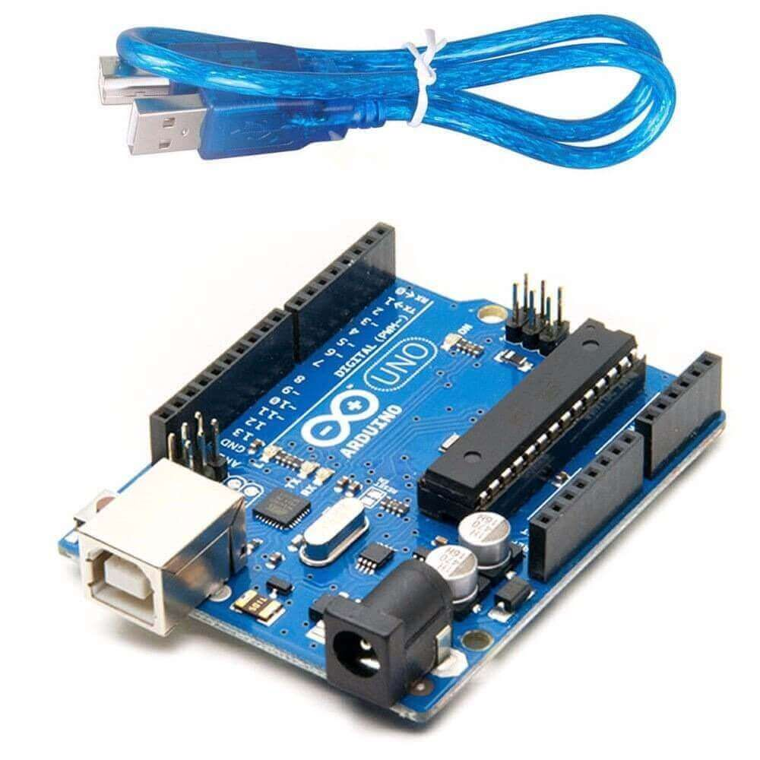
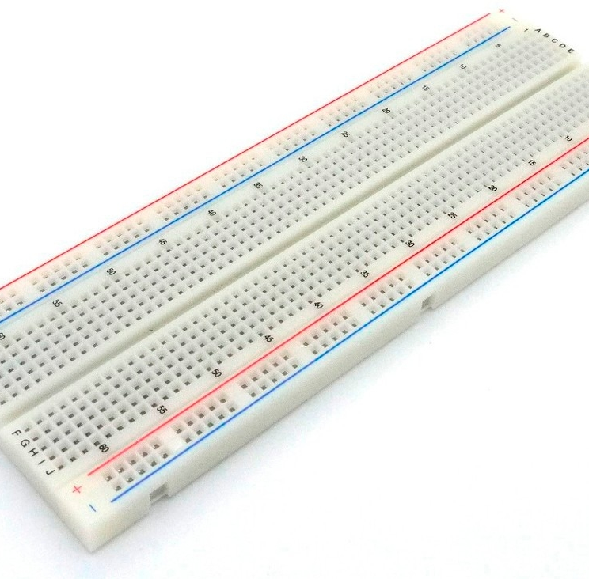
Componentes utilizados

Slide 4
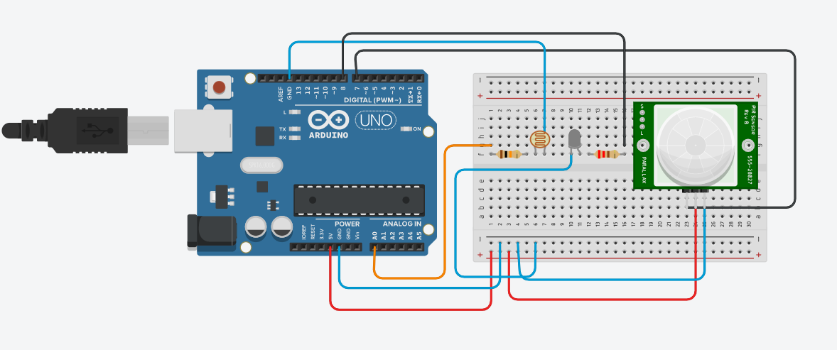
TINKERCAD

Slide 5
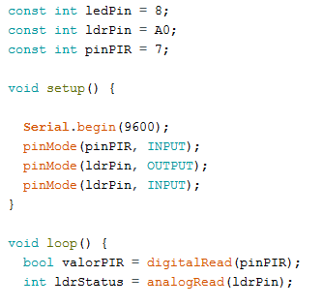
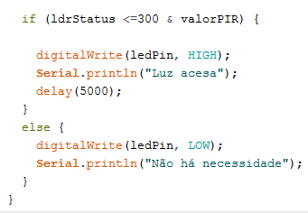
PROGRAMAÇÃO

Slide 6

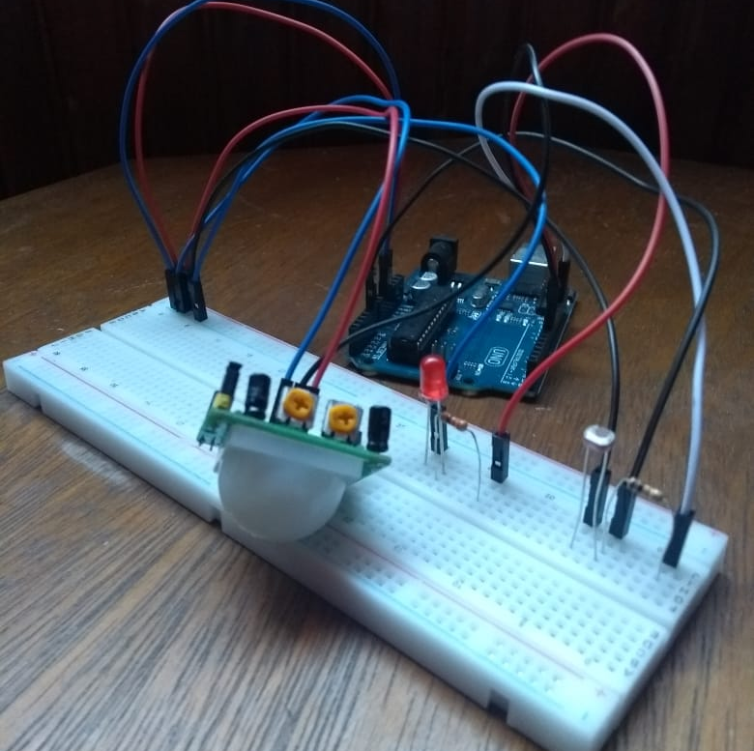
Resultado e discussões
• Automatização de um interruptor funcionando
• Recursos baratos
• Publico alvo alcançado

Slide 7

Considerações finais
•Eficiência no funcionamento
•Vídeo

Slide 8
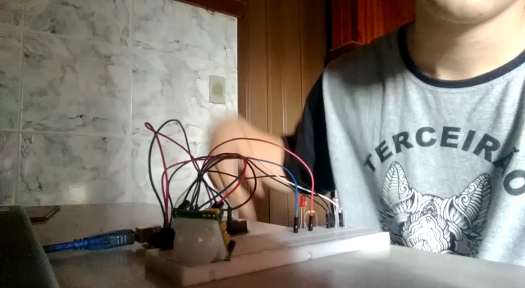

Slide 9


Grupo
Claudio Henrique dos Santos
Luiz Henrique Diniz
Matheus Pimenta de Assis
Nathan Helton
Talis Lima

